Slide 1

Data Visualization
Introduzione
Strumenti per la DataViz
presentato da
Cristina D’Onorio De Meo

Slide 2



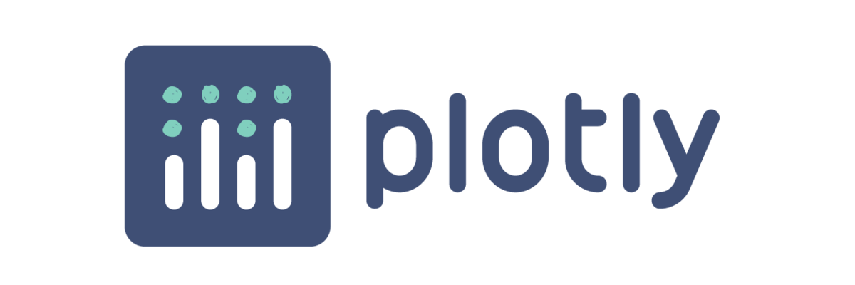

Programmazione - Librerie Python
MatplotLib - Libreria più diffusa ma anche più datata link
Seaborn - Libreria con le visualizzazioni più moderne e con maggiore facilità d’uso rispetto a matplotlib link
Plotly - Libreria per creare visualizzazioni più complesse,
come per esempio mappe interattive link
Bokeh - Libreria per creare sia grafici semplici che dashboard complesse con set di dati in streaming link
VIDEO DA SEDUTO
Strumenti per la DataViz

Slide 3
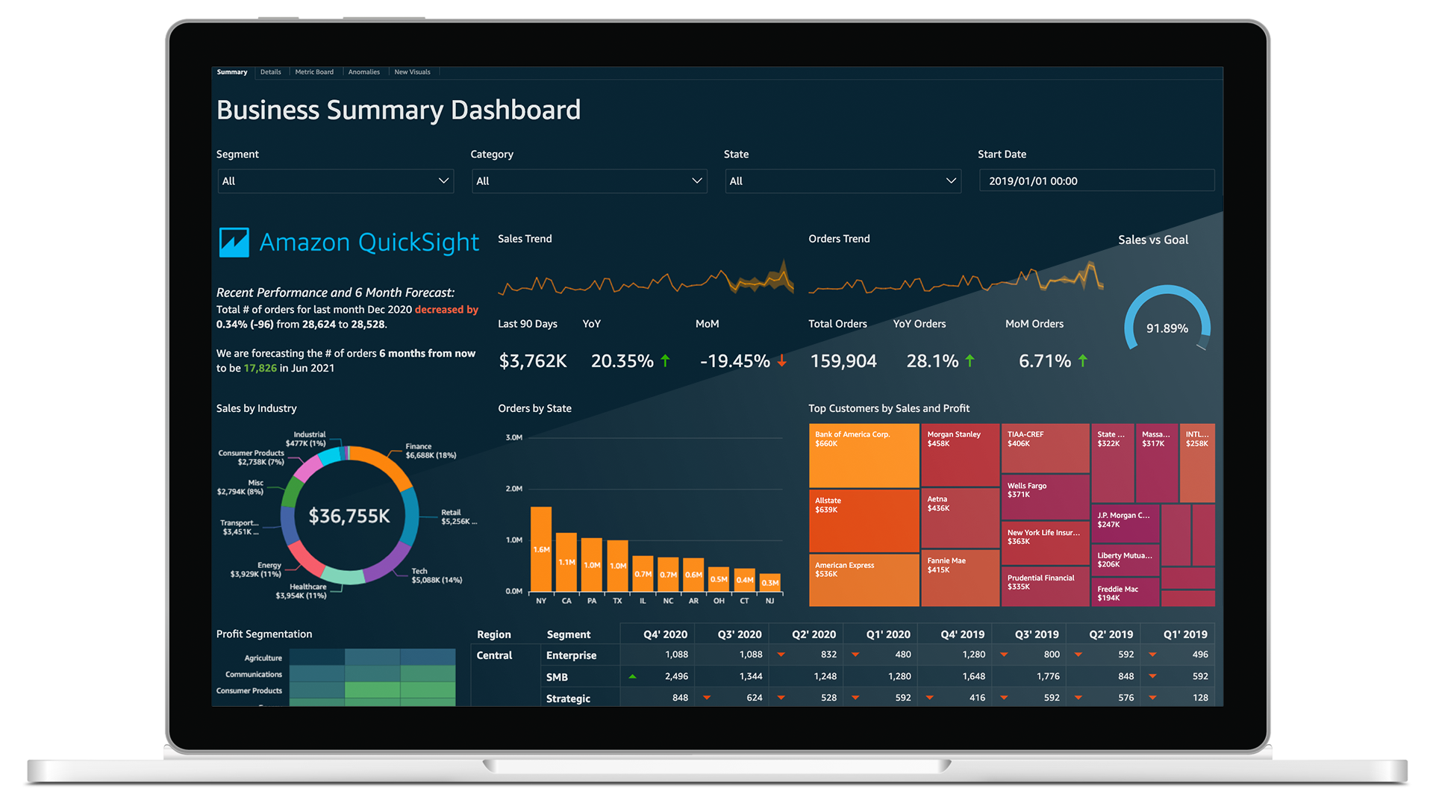
Prodotti Major Cloud Provider - Amazon QuickSight
Amazon QuickSight è un servizio di business intelligence (BI) su scala cloud.
VIDEO DA SEDUTO
Strumenti per la DataViz
Notes:
In un'unica dashboard di dati, può includere dati AWS, dati di terze parti, big data, dati di fogli di calcolo, dati SaaS, dati B2B e altro ancora.

Slide 4
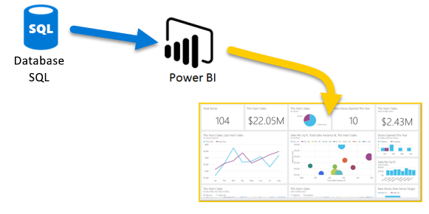
Prodotti Major Cloud Provider - Azure Power BI
Power BI è un servizio di analisi aziendale prodotto da Microsoft.
VIDEO DA SEDUTO
Strumenti per la DataViz
Notes:
Fornisce visualizzazioni interattive e funzionalità di business intelligence con un'interfaccia semplice e intuitiva. Power BI può essere integrato con Azure, altra tecnologia Microsoft, per creare soluzioni su larga scala.

Slide 5
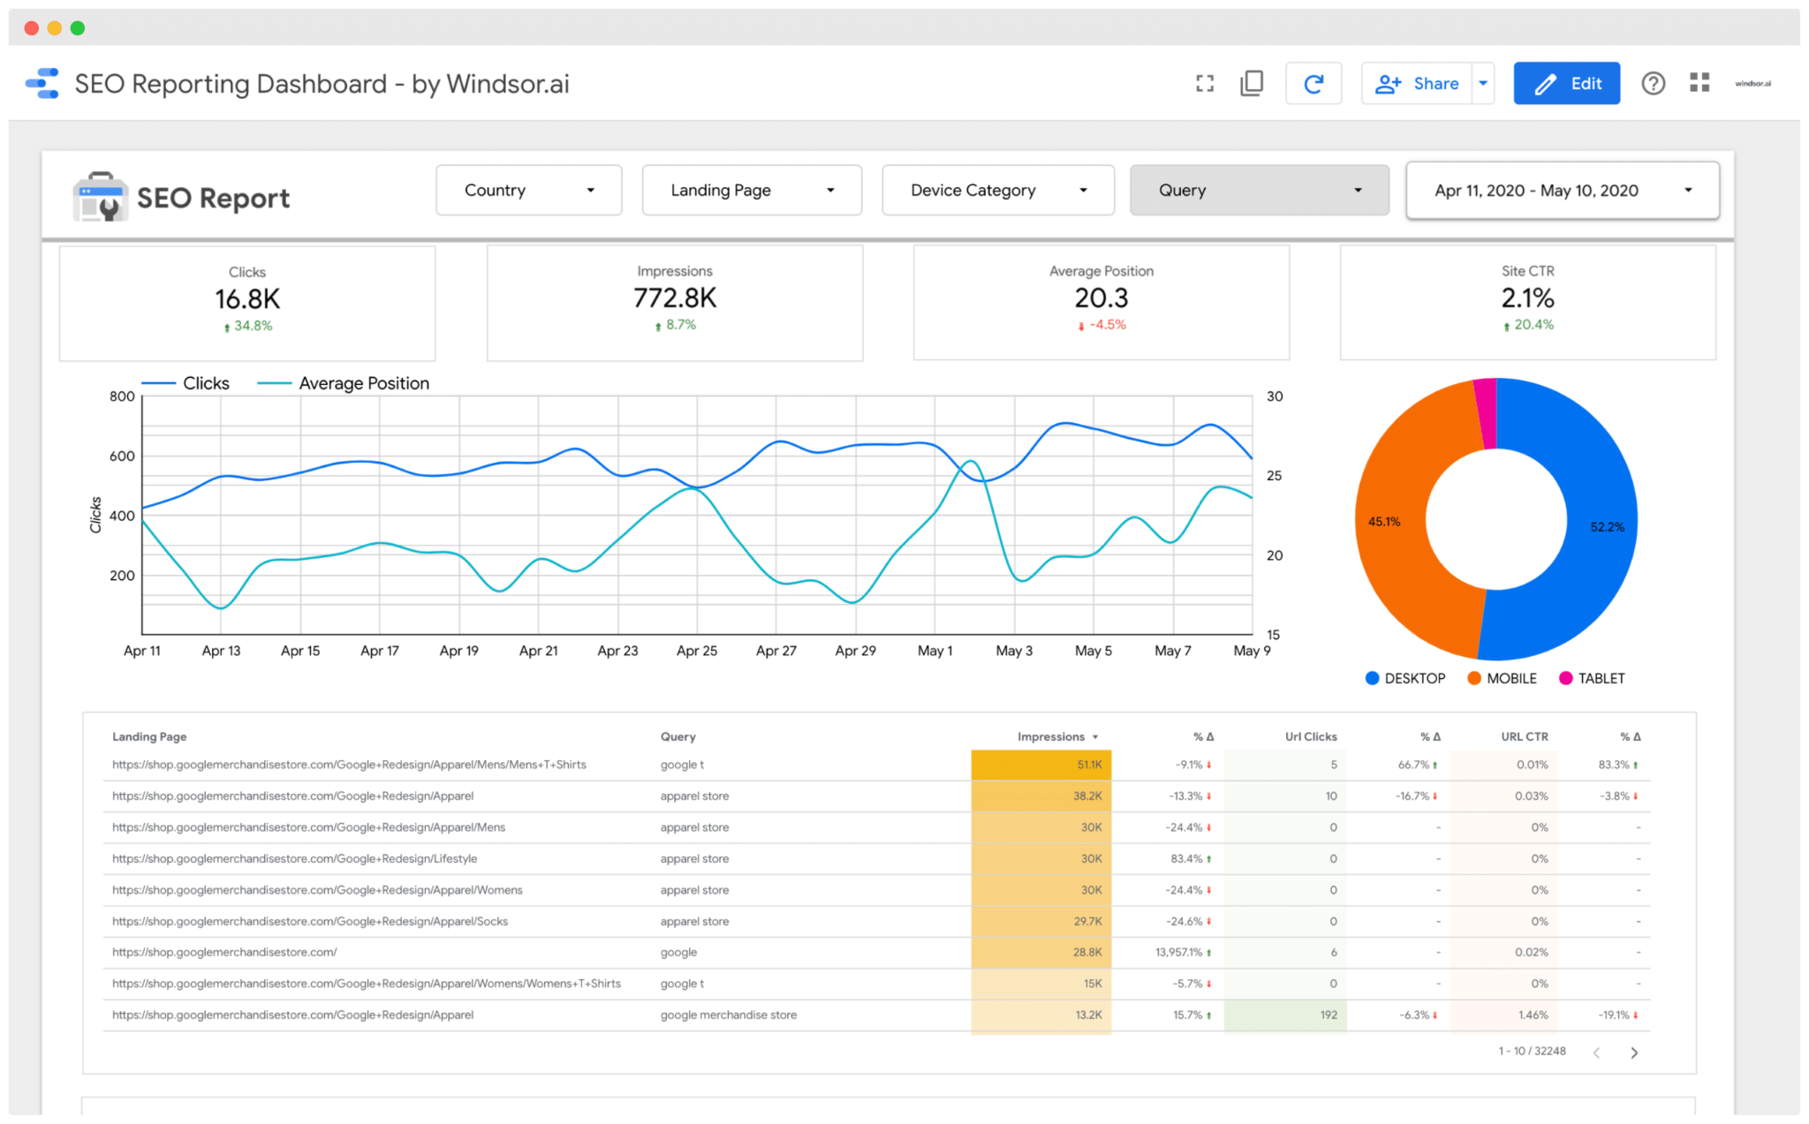
Prodotti Major Cloud Provider - Data Studio
Data Studio è uno strumento gratuito che trasforma i tuoi dati in dashboard e report informativi, facili da leggere e condividere e completamente personalizzabili.
VIDEO DA SEDUTO
Strumenti per la DataViz
Notes:
Grazie a Data Studio puoi creare facilmente report sui dati da un'ampia gamma di origini senza alcuna programmazione.

Slide 6
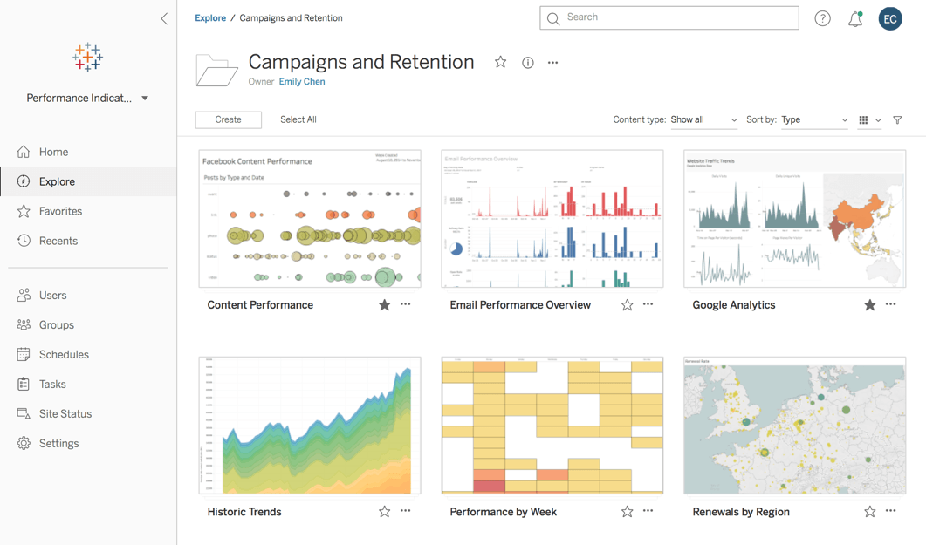
Altri prodotti - Tableau
Tableau è una suite di software completa che risponde alle esigenze di ogni fase del ciclo dell’Analisi Self-Service: dalla preparazione dei dati, all’analisi, alla condivisione, alla visualizzazione e gestione dei dati.
VIDEO DA SEDUTO
Strumenti per la DataViz

Slide 7
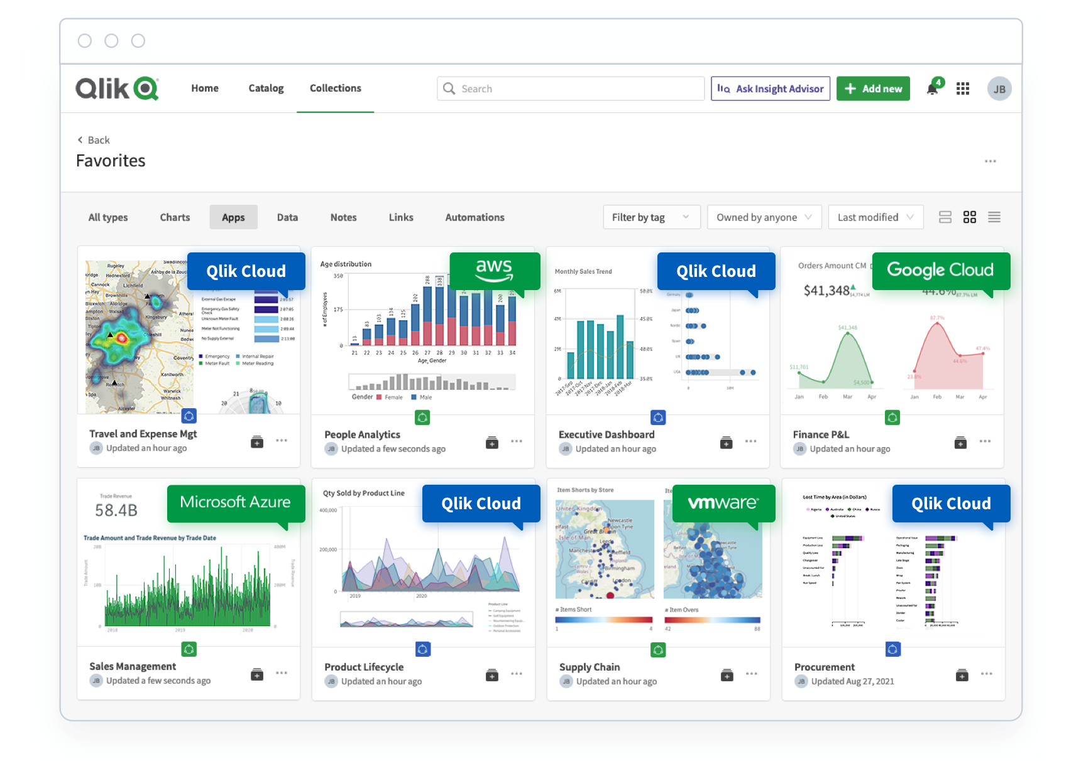
Altri prodotti - Qlik
Qlik è una piattaforma di Active Intelligence, che offre soluzioni cloud di analisi e integrazione dei dati end-to-end in tempo reale per colmare il divario tra dati, approfondimenti e azione.
VIDEO DA SEDUTO
Strumenti per la DataViz

Slide 8
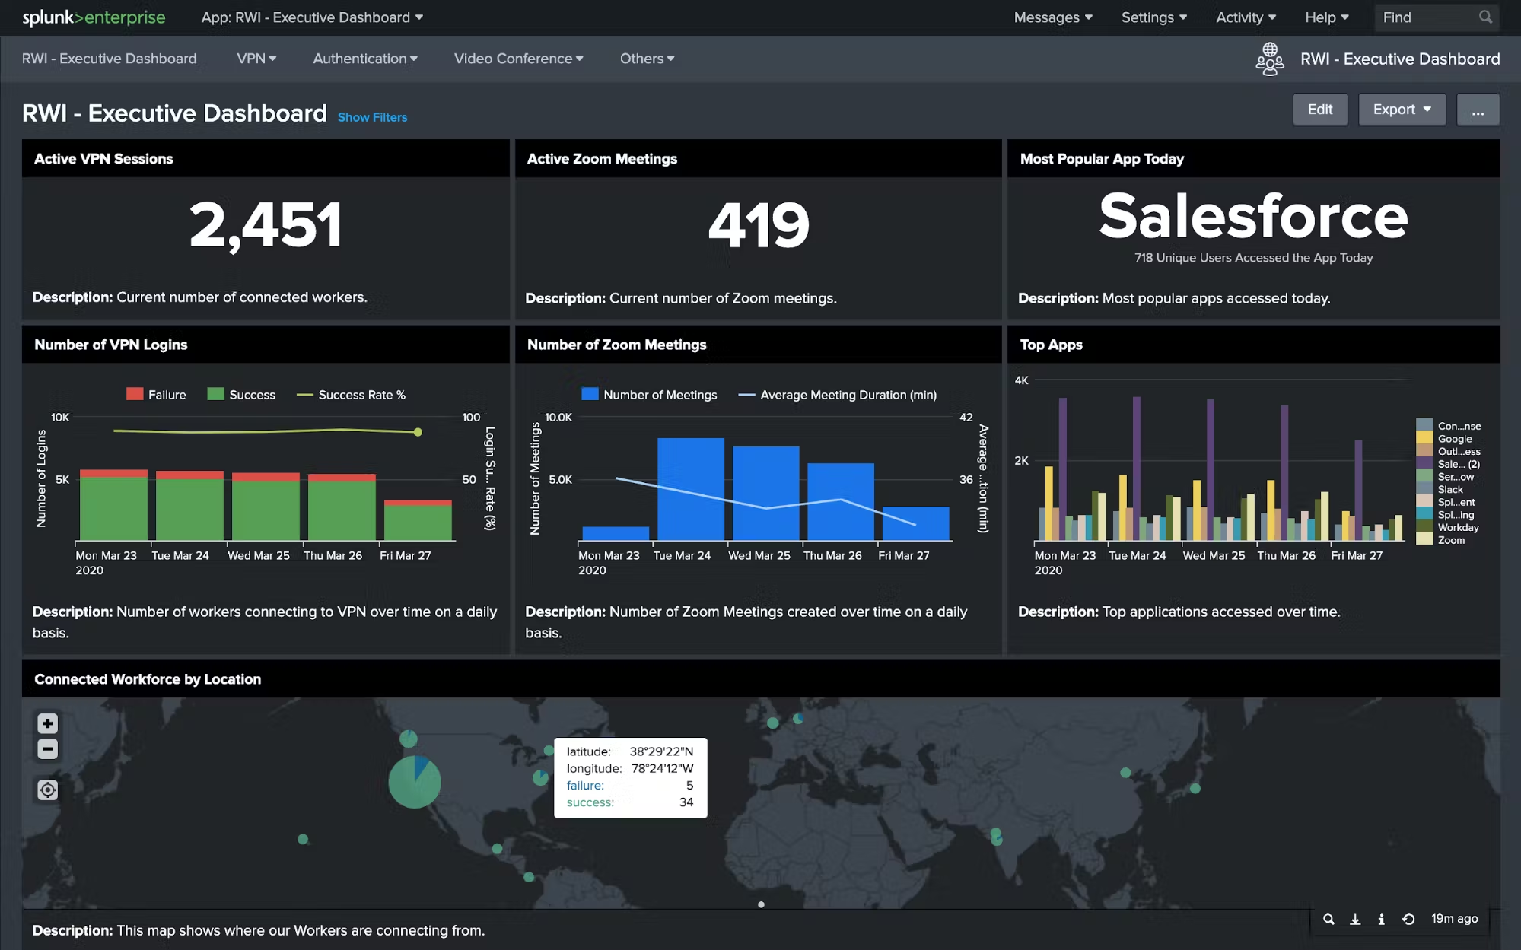
Altri prodotti - Splunk
Splunk è una data analytics platform altamente verticale sul mondo IT.
VIDEO DA SEDUTO
Strumenti per la DataViz
Notes:
Utilizzata da molti anni da migliaia di aziende per la gestione dei data center, la tecnologia Splunk è ora al servizio dei business intelligence grazie alla capacità di creare report e dashboard.

